Slide 1
4
비와 비율
(『수학』 82~83쪽 , 『수학 익힘』 56~57쪽)
6
차시
백분율을 알아볼까요

Slide 2
6차시
백분율을 알아볼까요
백분율을 알고
비율을 백분율로
나타내어 보아요.
학습
문제

Slide 3
백분율이 필요한 상황을 파악하고, 백분율의 뜻 이해하기
알뜰 시장에서 티셔츠는 50벌 중 40벌이 판매되었고, 바지는 20벌 중 17벌이 판매되었습니다. 티셔츠와 바지의 판매율을 비교해 봅시다.
티셔츠의 판매량을 그림으로 나타내어 보세요.
바지의 판매량을 그림으로 나타내어 보세요.

Slide 4
백분율이 필요한 상황을 파악하고, 백분율의 뜻 이해하기
티셔츠와 바지 중에서 어느 것이 더 많이 판매되었다고 생각하나요?
그렇게 생각한 이유는 무엇인가요?
티셔츠입니다. 티셔츠는 40벌, 바지는 17벌이 판매되었기 때문입니다.
바지입니다. 판매율을 비교하면 티셔츠는 , 바지는 인데,
보다 이 더 크기 때문입니다.
40
50
17
20
40
50
17
20
티셔츠와 바지의 판매율을 보다 쉽게 비교하려면 어떻게 해야 하나요?
티셔츠의 판매율과 바지의 판매율의 기준량을 동일하게 맞추어야 합니다.

Slide 5
백분율이 필요한 상황을 파악하고, 백분율의 뜻 이해하기
만약 티셔츠가 100벌이 있었다면 몇 벌이 판매된 것일까요?
80
50벌 중 40벌이 판매되었으므로 100(50×2)벌이 있었다면 80(40×2)벌이 판매
된 것입니다.
만약 바지가 100벌이 있었다면 몇 벌이 판매된 것일까요?
85
20벌 중 17벌이 판매되었으므로 100(20×5)벌이 있었다면 85(17×5)벌이 판매된 것입니다.

Slide 6
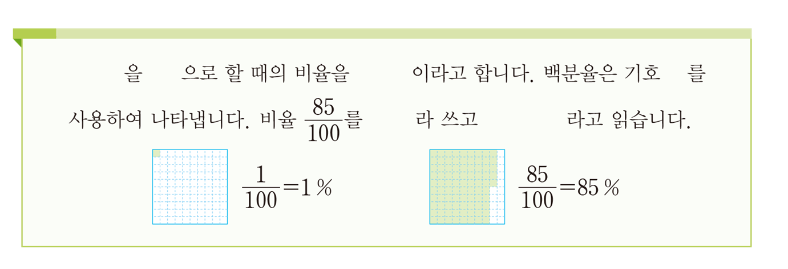
백분율이 필요한 상황을 파악하고, 백분율의 뜻 이해하기
판매율이 더 높은 것은 어느 것인가요?
티셔츠가 100벌이 있었다면 80벌 판매된 것이고, 바지가 100벌이 있었다면 85벌이 판매된 것이므로 바지의 판매율이 더 높습니다.

Slide 7
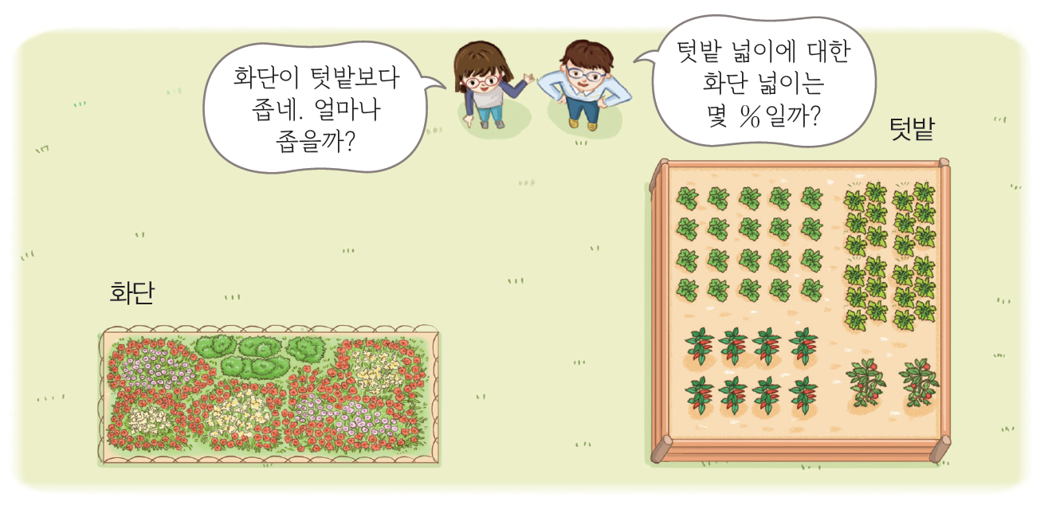
비율을 백분율로 나타내기
화단의 넓이가 14 m²이고, 텃밭의 넓이는 25 m²입니다.
화단 넓이는 텃밭 넓이의 얼마인지 백분율로 나타내어 봅시다.
화단과 텃밭의 넓이는 각각 얼마인가요?
화단의 넓이는 14 m²이고, 텃밭의 넓이는 25 m²입니다.

Slide 8
비율을 백분율로 나타내기
텃밭과 넓이가 같은 큰 정사각형을 그렸을 때 화단의
넓이만큼 색칠해 보세요.
그림과 같이 색칠한 이유를 설명해 보세요.
큰 정사각형이 25칸이므로14칸을 색칠하여 화단의 넓이를 나타낼 수 있습니다.
텃밭 넓이에 대한 화단 넓이의 비율을 구해 보세요.
14
25
(=0.56)입니다.

Slide 9
비율을 백분율로 나타내기
100칸짜리 투명 모눈을 큰 정사각형에 겹친 뒤, 색칠된 작은 정사각형 칸의 수를 세어 보세요.
56칸입니다.

Slide 10
비율을 백분율로 나타내기
텃밭의 넓이를 25칸으로 했을 때와, 100칸으로 했을 때, 화단 넓이의 색칠된 칸의 넓이가 같다는 것으로 무엇을 알 수 있는지 이야기해 보세요.
기준량이 25와 100으로 서로 달라도 두 비율은 같음을 알 수 있습니다.
기준량을 100으로 하면 백분율을 구할 수 있습니다.
텃밭 넓이에 대한 화단 넓이의 비율을 백분율로 나타내어 보세요.
56%입니다.

Slide 11
비율을 백분율로 나타내기
두 그림을 비교하여 백분율을 구하는 방법을 이야기해 보세요.
를 기준량이 100인 비율로 나타내면 이므로 56%라고 나타낼 수 있습니다.
백분율을 구하려면 비율 에 100을 곱해서 나온 값에 기호%를 붙이면 됩니다.
14
25
56
100
14
25

Slide 12
형성평가
문제 1.
그림을 보고 전체에 대한 색칠한 부분의 비율을 백분율로 나타내려고 합니다.
안에 알맞은 수를 써넣으세요.
11
20
×
100
=
55
,
55
%

Slide 13
형성평가
문제 2.
비율을 백분율로 나타내어 보세요.
5
8
=
62.5
%
= 41
0.41
%

Slide 14
형성평가
문제 3.
지혜는 고리 20개를 던져서 13개를 넣었습니다. 지혜가 던진 전체 고리 수에 대한 들어간 고리 수의 비율을 백분율로 나타내어 보세요.
65
%
( )
13
20
=
65
100
또는
13
20
×
=
65%
100
65,

Slide 15
6차시
백분율을 알아볼까요
다음 시간에 배울 내용 알아보기
7
백분율이 사용되는
경우를 알아볼까요
차시

